Slide 1
Всероссийский педагогический конкурс «Моя лучшая презентация»
Математическая
игра
среди юных математиков
Андреева Надежда Геннадьевна,
учитель начальных классов
МБОУ «СОШ №29» г. Чебоксары Чувашской Республики
\

Slide 2
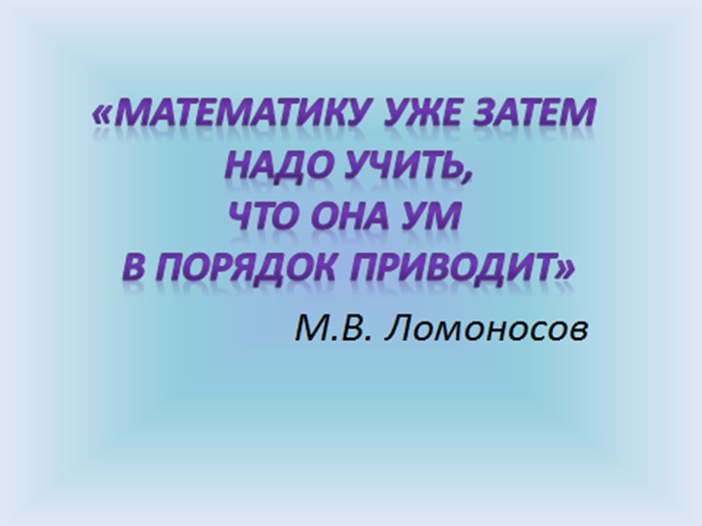

Slide 3

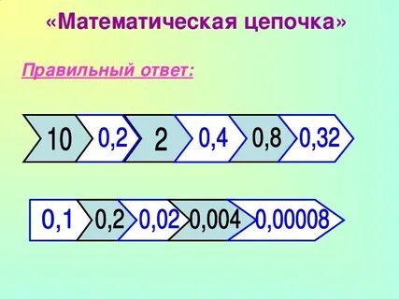
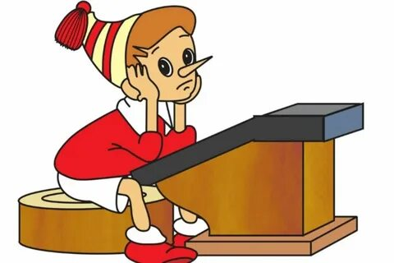
Notes:
ст

Slide 4
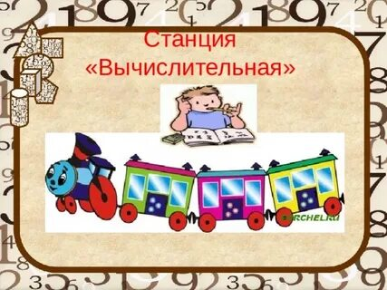
Notes:
ст

Slide 5

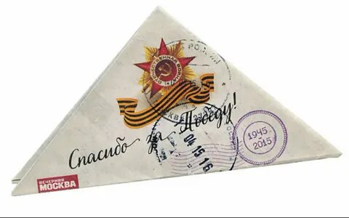
станция
Notes:
станция

Slide 6

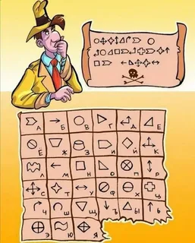

Slide 7


Slide 8


